Slide 1


INICIO
GRABACIÓN
GERENCIA Y GESTION DE T.I//AUDITORIA DE S.I – NORMAS ISO AUDITORIA DE SISTEMAS

Slide 2

INDICE
1
NORMAS ISO AUDITORIA DE SISTEMAS
2
CONCEPTOS.
3
EJEMPLOS APLICADOS
4
CONCLUSIONES

Slide 3


NORMAS ISO AUDITORIA DE SISTEMAS

Slide 4

” Ya no estamos en la era de la información. Estamos en la era de la gestión de la información.” Chris Hardwick, actor.”
-““La valentía es a menudo falta de información, mientras que la cobardía en muchos casos se fundamenta en buena información.” Peter Ustinov, actor.”

Slide 5


CONTENIDO GENERAL DEL CURSO
SEMANA | CONTENIDO
SEMANA 1 | Las TICS
SEMANA 2 | Plan Estratégico TI. PETI
SEMANA 3 | Gestión TI del Negocio
SEMANA 4 | Modelo Operativo del Negocio T.I
SEMANA 5 | Planeación T.I – Gobierno T.I
SEMANA 6 | Gestión de Tecnologías
SEMANA 7 | Gestión T.I - Retos
SEMANA 8 | Gestión T.I - Entrenamiento
SEMANA 10 | Normas ISO – Auditoria Sistemas
SEMANA 11 | Herramientas Auditoria Sistemas
SEMANA 12 | Auditoria Sistemas – Caso Practico

Slide 6


NORMAS ISO
La información es el activo más preciado de cualquier organización en la actualidad. Las empresas almacenan datos confidenciales sobre su negocio: documentos legales, datos de clientes, código fuente, datos de facturación… Toda esta información se guarda en equipos informático y puede ser vulnerable si no se protege de forma adecuada.
Para evitar filtraciones o robos, se debe contar con las herramientas necesarias para protegerla correctamente. El Sistema de Gestión en Seguridad de la información se ha creado para que cualquier organización pueda preservar la integridad sus equipos informáticos. Para asegurar la correcta aplicación de este sistema es recomendable obtener la certificación ISO con una auditoría informática. Es la prueba frente a clientes y proveedores de que la corporación se preocupa por la confidencialidad y privacidad.

Slide 7
NORMAS ISO
¿Qué es y para qué sirve una auditoría informática?
Una auditoría informática consiste en un control y evaluación de los sistemas y recursos tecnológicos de una organización. El objetivo final es asegurar la protección de la información como también lograr que los equipos funcionen de forma eficiente.
El análisis de seguridad debe realizarse primero a nivel interno. Después, para obtener un certificado ISO, se deberá llevar a cabo una auditoría informática con un auditor externo. Es necesario contar con profesionales formados específicamente para llevar a cabo esta tarea. De esta forma, la organización se asegura que el sistema informático cumple con toda la normativa y leyes vigentes.

Slide 8
Familia ISO 27000: la seguridad de la información en organizaciones
La Organización internacional de Estandarización (ISO) ha elaborado normas para asegurarse de la seguridad informática de las organizaciones. Estas están agrupadas en la familia de normativas ISO 27000.
La ISO en auditoría informática más reconocida es la ISO 27001, publicada en 2005 y revisada en 2013. Según el mismo estándar, “la seguridad de la información consiste en la preservación de confidencialidad, integridad y disponibilidad, así como los sistemas implicados en su tratamiento, dentro de una organización.”
Esta norma se utiliza como la referencia para implementar un Sistema en Gestión de la Seguridad de la Información (SGSI) y hacer frente a cualquier riesgo digital.
ISO 23195 para proteger la seguridad de la información en TPP
Las transacciones y pagos realizados en línea son una tendencia al alza, mientras que el efectivo está quedando atrás. El uso de pagos de terceros (TPP) con plataformas como PayPal irá en aumento cada vez más.
Con este contexto y este cambio global, ISO ha publicado la norma ISO 23195: “Objetivos de seguridad de los sistemas de información de los servicios de pago a terceros”.
Esta normativa proporciona una lista de términos y definiciones acordada internacionalmente, dos modelos estructurales lógicos y una lista de objetivos de seguridad. Todas las amenazas detalladas en la ISO 23195 se basan en prácticas y contextos reales, con el fin de garantizar la eficiencia en la gestión de riesgos.
La ISO 23195 es un estándar para poder preservar la seguridad en transacciones que requieran sistemas de pagos de terceros

Slide 9
ISO en auditoría informática: cómo realizarla y certificarse
Para obtener un certificado ISO 27001 en seguridad de la información es necesario llevar a cabo una auditoría informática.
En primer lugar, se debe hacer una evaluación para identificar los riesgos asociados a la pérdida de confidencialidad, integridad y disponibilidad de la información. Una vez realizado este punto, es necesario planificar y redactar una política del Sistema en Gestión de la Seguridad de la Información. En tercer lugar, llega la tarea más compleja: definir la metodología de evaluación de riesgos y su alcance basándose en toda la documentación elaborada. Finalmente, se implementa el SGSI.
Un sistema de seguridad de la información debe ser supervisado de forma periódica y adaptado a los cambios de la empresa y su entorno. Una vez la organización cumple todos los requisitos necesarios y tiene toda la documentación al día, se puede obtener el Certificado ISO 27001.
Ventajas de realizar una auditoría informática
Obtener un certificado ISO con una auditoría informática tiene muchas ventajas para cualquier organización:
Optimiza los recursos informáticos disponibles para que funcionen de forma eficiente.
Logra establecer un protocolo informático en la organización.
Se establecen líneas de actuación en caso de fallos técnicos.
Se implanta una política de seguridad en caso de robos o filtraciones.
Invertir en una auditoría informática y en una certificación ISO conseguirá aumentar la rentabilidad del negocio y mejorar la imagen ante clientes y proveedores.

Slide 10



La inversión de capital en tecnología de información, definida como hardware, software y
equipo de comunicaciones, creció de 34% a 50% durante el periodo 1980 – 2000.
En el 2006, las empresas US. Invirtieron 1.8 billones en hardware, software y equipo de telecomunicaciones para los SI, 1.7 billones en consultoría.
La mayoría de los Gerentes utilizan los SI y realiza grandes inversiones en TI, el Gerente tendrá que saber cómo invertir este dinero de manera acertada. Si elige atinadamente, su empresa puede superar a sus competidores, caso contrario desperdiciaran un capital valioso.
Durante 2005. FedEx traslado cerca de 100 millones de paquetes de US. y UPS (United Porcel Service) traslado mas de 380 millones de paquetes - la mayoría durante la noche.
En US. mas de 24 millones entre gerentes y trabajadores se apoyan en los SI para realizar negocios. Finalmente los SI han apoyado a las empresas a lograr sus objetivos de negocio.

Slide 11
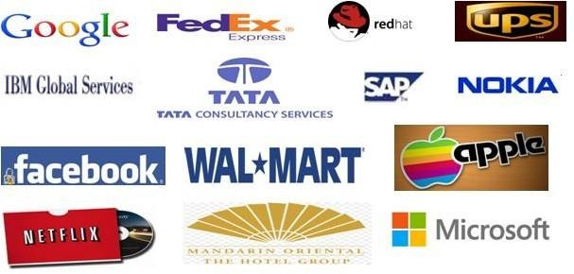
Conectividad (Intranet, Internet, Redes LAN, MAN, WAN, WLAN, WMAN, WWAN)

Slide 12
Seguridades en las TICS
Seguridad en las TICS, es una rama de la tecnología conocida como seguridad de la información aplicada para los ordenadores y redes.
El objetivo del equipo de seguridad incluye la protección de la información y la propiedad contra el robo, la corrupción, o los desastres naturales.
Debe considerarse también la CRIPTOGRAFIA.
Los sistemas TIC que tratan información clasificada son sometidos a un exigente proceso que debe acreditar que estos cumplen con todos los requisitos de seguridad necesarios para su puesta en producción. Este proceso de acreditación engloba cinco grupos de actividades: documentación de seguridad; seguridad del entorno de operación; seguridad de las emanaciones electromagnéticas, seguridad criptológica y seguridad de las TIC.

Slide 13
NORMAS ETICO MORALES QUE REGULAN LA ACTUACION DEL AUDITOR
Ética y Moral
La ética es una ciencia que reflexiona sobre los actos consientes, libres y voluntarios que se remiten a normas con la base del valor; la moral es una serie de juicios que dan como resultado normas de comportamiento adquiridas por cada individuo que los delimita a los actos morales e inmorales, lo bueno y lo malo.
La ética se refiere a los principios del bien y del mal que los individuos, y la moral, a guiar sus comportamientos.

Slide 14
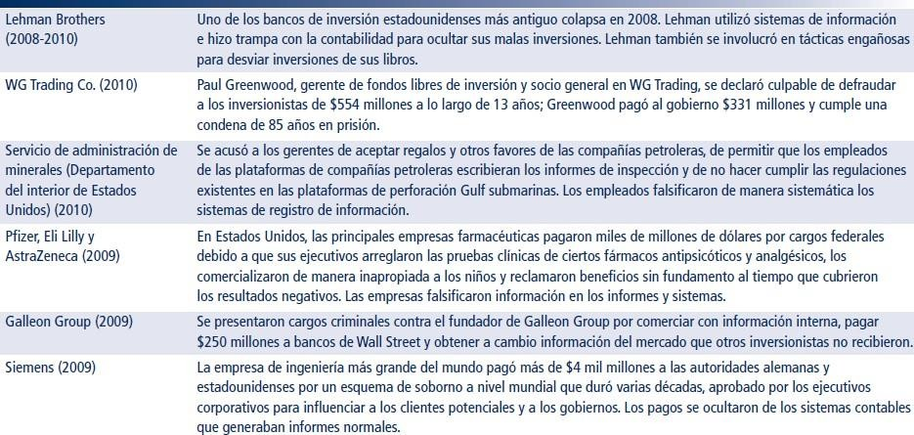

Slide 15
Códigos profesionales de conducta
Los códigos de ética son promesas de profesionales en pro del interés general de una Sociedad. Por ejemplo, evitar dañar a otros, honrar los derechos de propiedad, honrar la propiedad intelectual, respetar la privacidad, honestidad en los actos.
Dilemas éticos del mundo real
Los sistemas de información han creado nuevos dilemas éticos en los que un conjunto de intereses se compara con otro. Muchas compañías supervisan lo que hacen sus empleados en Internet para evitar que desperdicien recursos de la compañía en actividades que no estén relacionadas con la empresa.

Slide 16
Principios y valores del auditor informático
Honestidad: actuar con veracidad, sinceridad, franqueza, honradez e imparcialidad
Integridad: principios sólidos, actúa en forma honorable y recta Cumplimiento: - Confianza - lleva a cabo sus compromisos
Lealtad:fidelidad que guarda para sus auditados, no utilizando ni revelando información

Slide 17
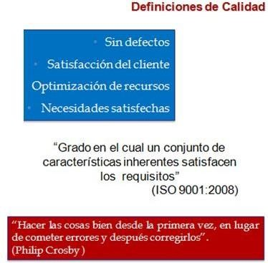

Taller Power BI -Transformación.docx
Costo_Ingreso.xlsx
Dashboard Power BI 30 minutos.pdf

Slide 18

Certificaciones ISO
La Organización Internacional para la Estandarización (ISO) es una federación de alcance mundial integrada por cuerpos de estandarización nacionales de 153 países, La ISO es una organización no gubernamental establecida en 1947.
Su misión es promover el desarrollo de la estandarización de actividades con la mira en facilitar el intercambio de servicios y productos.

Slide 19
Certificaciones ISO
La Organización Internacional para la Estandarización (ISO) es una federación de alcance mundial integrada por cuerpos de estandarización nacionales de 153 países, La ISO es una organización no gubernamental establecida en 1947.
Su misión es promover el desarrollo de la estandarización de actividades con la mira en facilitar el intercambio de servicios y productos.
ISO‖ es una palabra, que deriva del Griego ―isos‖, que significa ―igual‖ o ―estándar‖, es
decir realizar actividades iguales o estándares en la Empresa. Las ISO existentes son:
ISO 9001:2008: Gestión de Calidad (Quality Management)
ISO 27001:2005: Seguridad de la Información (Information Policy)
ISO 20000:2005: Gestión Servicios Tecnológicos (Information Technology Management)
ISO 14001 - Gestión Medioambiental (Enviromet Management)

Slide 20

ISO 22301:2012: Gestión de Riesgos y Plan de Continuidad (Risk Management & Business Continuity Plan)
Beneficios de la implementación de un sistema de Gestión de
Calidad
Sistemas enfocados en Gestión:
Objetivos a largo plazo vinculados con la visión de la organización Toma de decisiones basadas en información:
Medida de indicadores clave
Acciones proactivas Mejoramiento contínuo:
En alcanzar metas
En excelencia de negocios Enfoque de procesos:
Control efectivo sobre procesos individuales
Énfasis en la efectividad de los procesos y mejoramiento continuo Mejor flexibilidad:
En términos de documentación (disponibilidad)
Satisfacción del cliente:
Mejoramiento en la satisfacción al cliente como gestor clave

Slide 21
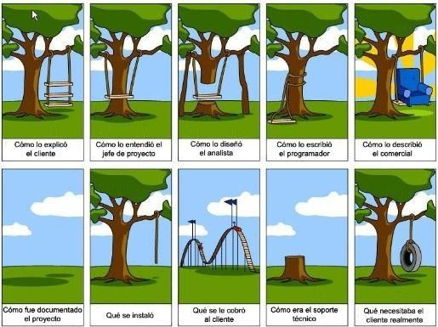
Acciones correctivas y preventivas con responsables y fechas

Slide 22
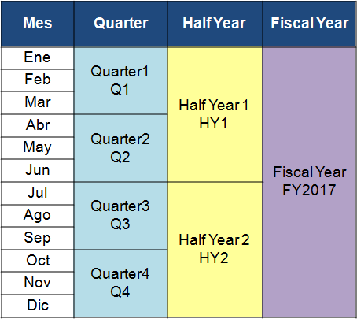
Definición de Año Fiscal (fiscal year – FY)
El año fiscal inicia en Enero y termina en
Diciembre
El año fiscal está compuesto por cuatro trimestres (cuatro Quarter)
El año fiscal está compuesto por dos semestres (dos Half Year)
Año Fiscal (Fiscal Year – FY) -> para el año 2017 seria FY2017

Slide 23
Periodicidad de las auditorias
La Auditoría se realiza de acuerdo a periodos: cada tres meses (Quarter) para aéreas que manejan procesos principales y cada seis meses (Half Year) para grupos que manejan procesos de soporte.
Auditorias cada tres meses (cada Quarter) Procesos Principales
Gestión de Marketing
Gestión de Ventas
•
Gestión de Productos y Servicios
ControlesISO27002-2013.pdf

Slide 24
Administración de las Finanzas
Administración de los recursos humanos Provisión de materiales y servicios
Desarrollo y mantenimiento de sistemas y tecnología
Manejo de servicios e infraestructura corporativa Manejo de aspectos ambientales
Planificación y administración Administración de los servicios legales
Proceso de Auditoria – no-conformidad/observaciones/recomendaciones
En el informe de auditoría se debe registrar los hallazgos encontrados, el auditor deberá indicar al auditado que los hallazgos son "oportunidad de mejora", en el informe debe existir: no- conformidades, no-conformidades escalables, observaciones y recomendaciones.

Slide 25
NO CONFORMIDADES (NCR)
El auditor encuentra insatisfacción a las exigencias especificadas o con los requisitos preestablecidos.
Ejemplos:
No existe un cronograma de capacitaciones o cronograma de vacaciones
Incumplimiento de una actividad dentro de un proceso
NO CONFORMIDADES ESCALABLES (NCRE)
Si auditor observa un incumplimiento con las exigencias especificadas o con los requisitos preestablecidos, pero pertenece a otra área diferente a la auditada.
Ejemplos:
No muestra el plan de carrera (este tema es de RRHH)
No muestra la utilidad $$ de su Unidad (este tema es del Financiero)

Slide 26
FEEDBACK AL AUDITOR – INFRAESTRUCTURA
Caso: El proyecto ha solicitado un software especial XYZ hace unos 3 meses, sin embargo la solicitud aún sigue abierta, razón por la cual el cronograma del proyecto se encuentra afectado.
Identificación/provisión/mantenimiento de la infraestructura tecnológica necesaria
Esto puede ser una no-conformidad para el grupo de Infraestructura tecnológica, debido a que no se han cumplido las fechas del cronograma.
El auditor debe también validar el cumplimiento de las actividades:
Gestión de Incidentes (Incident Management)
Gestión de Problemas (Problem Management)
Gestión de Configuraciones (Configuration Management) Gestión de Cambios (Change Management)
Gestión de Entregas (Release Management)

Slide 27

ISO 9001:2008 - GESTIÓN DE CALIDAD (A12)
ISO 9001:2008
Elaborada por la Organización Internacional para la Estandarización (ISO). La ISO 9001:2008 es la base del Sistema de Gestión de la Calidad (SGC) ya que es una norma internacional y se centra en todos los elementos de administración de calidad con los que una empresa debe contar para tener un sistema efectivo que le permita administrar y mejorar la calidad de sus productos o servicios.
Pueden utilizarse para su aplicación interna por las organizaciones, sin importar si el producto o servicio lo brinda una organización pública o empresa privada, cualquiera que sea su tamaño, para su certificación o con fines contractuales.
Los clientes se inclinan por los proveedores que cuentan con esta acreditación porque de este modo se aseguran de que la empresa seleccionada disponga de un buen Sistema de Gestión de Calidad (SGC).

Slide 28
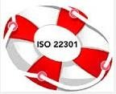
La estructura de Sistema de Gestión de Calidad debe contener:
Manuales Calidad
Manuales de Procesos (Handbooks)
Manuales de Procedimientos
Estándares y Guías
ISO 22301:2012 GESTIÓN DE RIESGOS Y PLAN DE CONTINUIDAD ISO 22301:2012
Esta norma fue redactada por los principales especialistas en el tema y proporciona el mejor marco de referencia para gestionar la continuidad del negocio en una organización.

Slide 29
Aplica el estándar internacional para Gestión de Riesgos (risk management) y Plan de Continuidad (Business Continuity Plan)
Gestión del Riesgo
Es un enfoque estructurado para manejar la incertidumbre relativa a una amenaza, a través de una secuencia de actividades humanas que incluyen evaluación de riesgo, estrategias de desarrollo para manejarlo y mitigación del riesgo utilizando recursos gerenciales.
Procesos Comunes
ISO 9001:2008-Gestión de Calidad (Quality Management) ISO 22301:2012-Gestión de Riesgos y Plan de Continuidad (Risk Management & Business Continuity Plan)
De acuerdo a la ISO 9001:2008-Gestión de Calidad y la ISO 22301:2012-Gestión de Riesgos y Plan de Continuidad existen 31 procesos comunes.

Slide 30
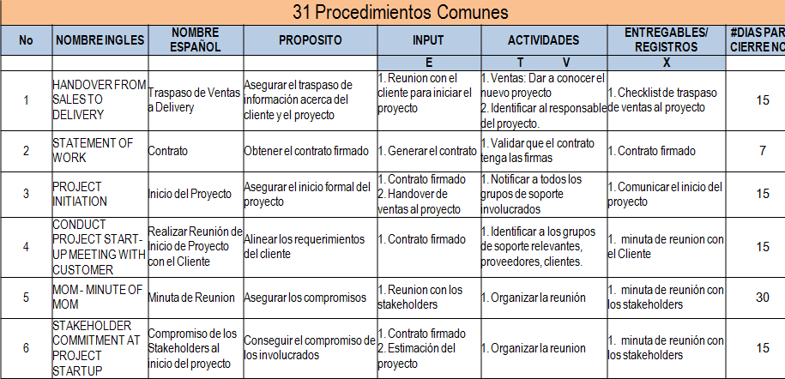

Slide 31
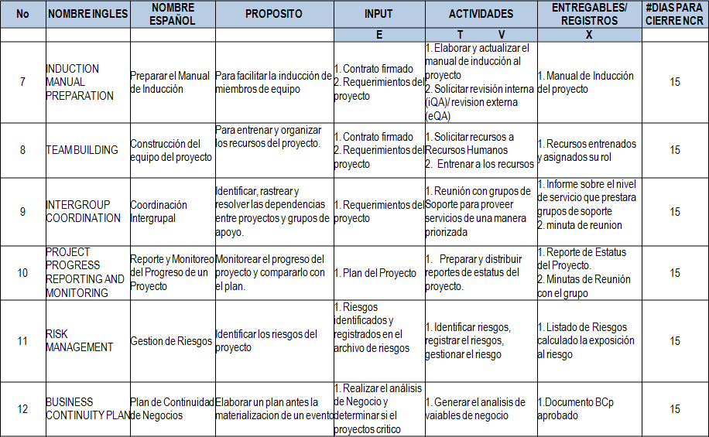

Slide 32
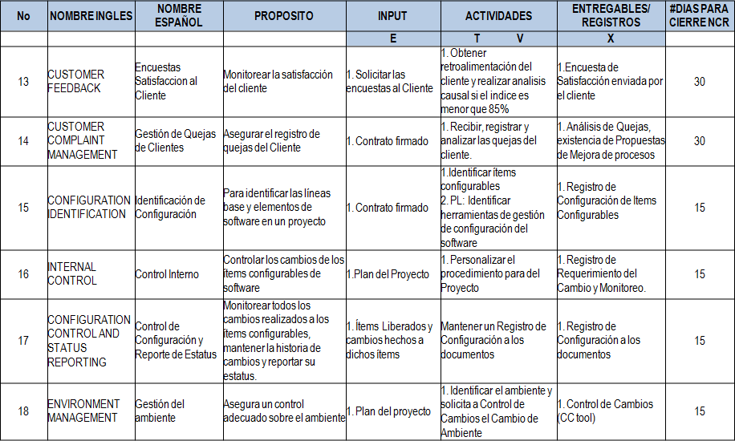

Slide 33
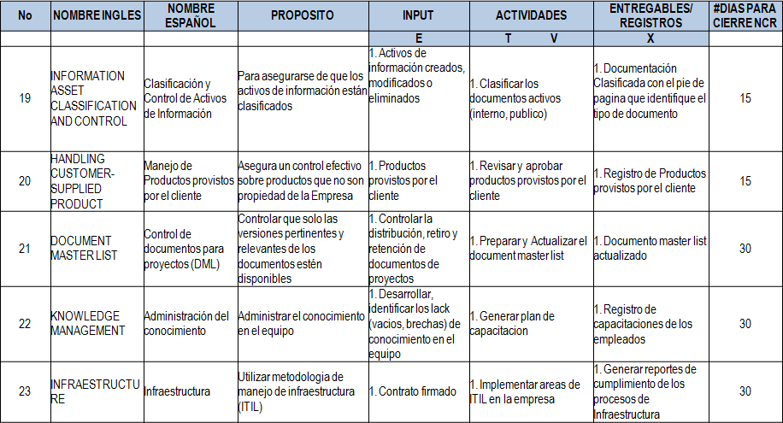

Slide 34
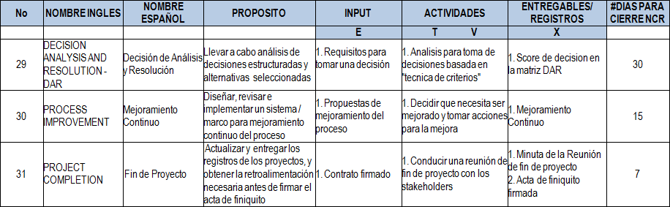

Slide 35
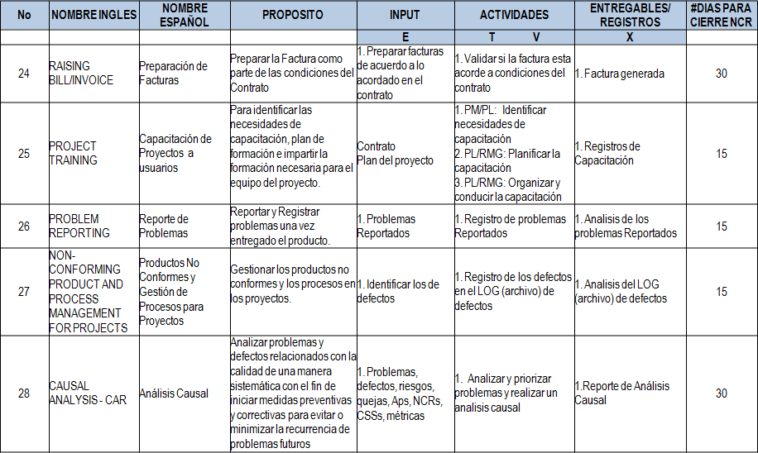

Slide 36
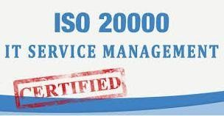
ISO 20000: 2005 ISO GESTIÓN DE SERVICIOS TECNOLÓGICOS
ISO 20000
Elaborada por la Organización Internacional para la Estandarización (ISO). La ISO 20000 trata con IT Service Management (ITSM: Gestión de Servicios de Información Tecnológica). Es un conjunto de requisitos ―mínimos‖ con los cuales una organización puede ser evaluada por procesos vigentes del ITSM. Basado en el marco ITIL sobre las mejores prácticas demostradas.
La certificación ISO 20000 significa una prueba de despliegue de las prácticas de ITIL, la
ISO 20000.
Provee un nivel de procesos rigurosos (calidad) específicos para los procesos ITSM
La calidad está integrada como parte del mejoramiento continuo del servicio

Slide 37
ISO 20000:2005
ISO 20000 llamada también ISO/IEC20000, las condiciones internacionales del IT Service Management, publicadas en diciembre del 2005 reemplazan las condiciones Británicas BS150000 (la BS15000 fue removida), La ISO 20000 es totalmente compatible con la ITIL (IT Infrastructure Library). La diferencia es que el ITIL no es medible y puede ser implantado de muchas maneras, mientras que en la ISO 20000, las organizaciones deben ser auditadas y medidas frente a un conjunto de requisitos.
El estándar se compone de 5 partes:
Parte 1: ISO/IEC 20000-1:2011 - Requisitos de los sistemas de gestión de servicios
Parte 2: ISO/IEC 20000-2:2012 - Guía de implementación de los sistemas de gestión de
servicios
Parte 3: ISO/IEC 20000-3:2009 - Guía en la definición del alcance y la aplicabilidad (informe técnico)
Parte 4: ISO/IEC 20000-4:2010 - Modelo de referencia de procesos (informe técnico) Parte 5: ISO/IEC 20000-5:2010 - Ejemplo de implementación (informe técnico)

Slide 38
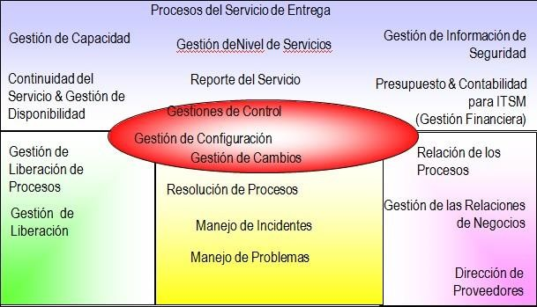
ISO 20000 - Diagrama Modelo

Slide 39
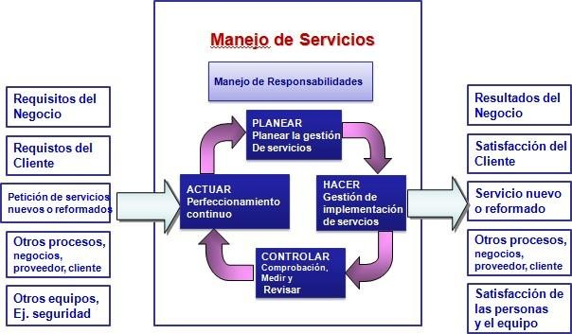
ISO 20000 - PDCA manejo de servicios

Slide 40
ISO 27001:2015 ISO GESTIÓN DE SEGURIDAD DE LA INFORMACIÓN
Seguridad de la Información
La seguridad de la información es el conjunto de medidas preventivas y reactivas de las organizaciones y de los sistemas tecnológicos que permiten resguardar y proteger la información buscando mantener la confidencialidad, la disponibilidad e integridad de la misma. Su objetivo es:
Proteger la información de activos de amenazas internas o externas Riesgo de
tasación y riesgo de manejo de la información de los activos.
Despliegue de controles de seguridad para asegurar la CIA (confidentility, integrity, availability) de la información de los bienes.
Confidencialidad (C): garantiza que solamente las personas autorizadas pueden acceder a la información.
Integridad (I): salvaguarda la precisión y totalidad de la información y método de procesamiento.
Disponibilidad (A): garantizar que los usuarios autorizados tengan acceso a la información y bienes asociados cuando sea requerido.

Slide 41
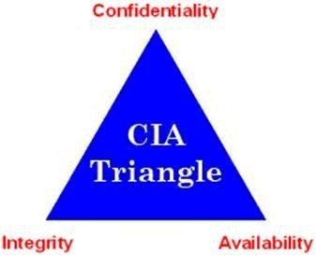
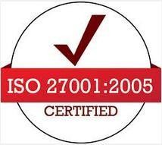
ISO 27001:2015
Elaborada por la Organización Internacional para la Estandarización (ISO). La ISO 27001 es un estándar para la seguridad de la información (Information technology - Security techniques - Information security management systems - Requirements) .
Especifica los requisitos necesarios para establecer, implantar, mantener y mejorar un sistema de gestión de la seguridad de la información (SGSI) según el conocido como ―Ciclo de Deming‖: PDCA - acrónimo de Plan, Do, Check, Act (Planificar, Hacer, Verificar, Actuar).

Slide 42
La certificación ISO 20000 significa una prueba de despliegue de las prácticas de ITIL, la ISO 20000.
Provee un nivel de procesos rigurosos (calidad) específicos para los procesos
ITSM
La calidad está integrada como parte del mejoramiento continuo del servicio
Procesos Tecnológicos (INFRAESTRUCTURA: HW/SW)
ISO 20000:2005: Gestión de Servicios Tecnológicos (IT Service Management) ISO27001:2005: Gestión de Seguridad de la Información (IT Security Information
Management)
ISO 22301:2012-Gestión de Riesgos y Plan de Continuidad (Business Continuity Plan) ITIL (Information Technology Infrastructure Library)
Los principales procesos de Gestión de Tecnológica (Infraestructura: Hardware y Software) son 36
procesos.

Slide 43
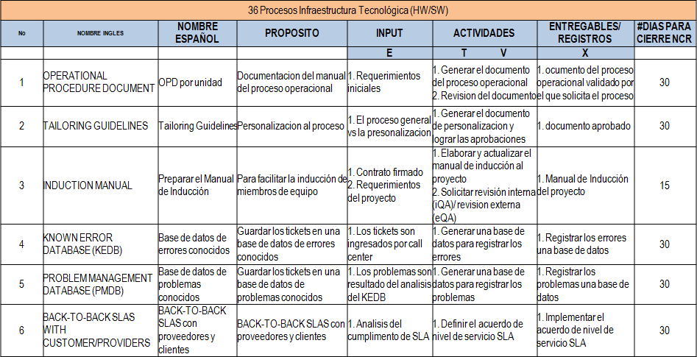

Slide 44
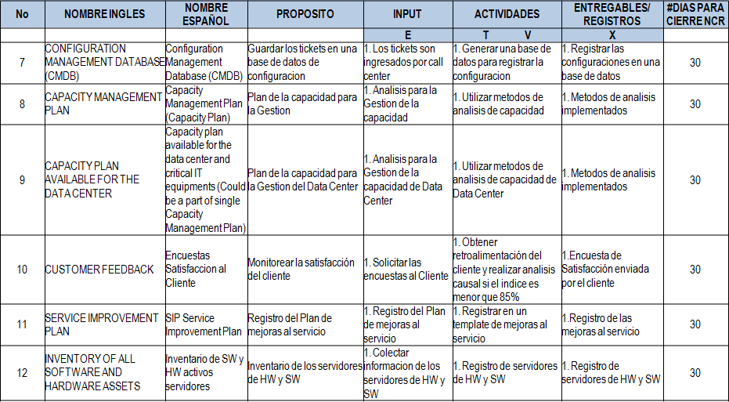

Slide 45
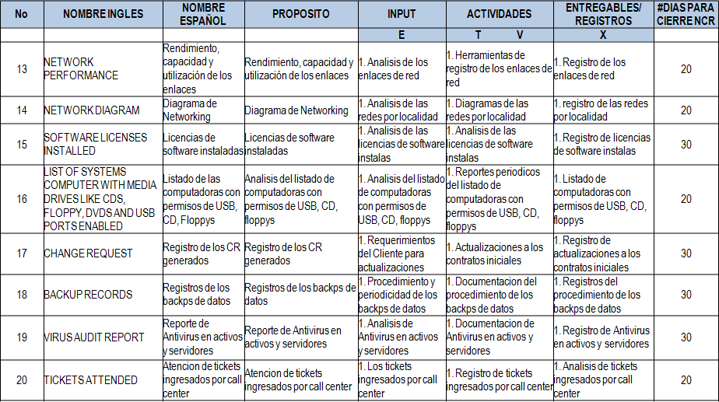

Slide 46
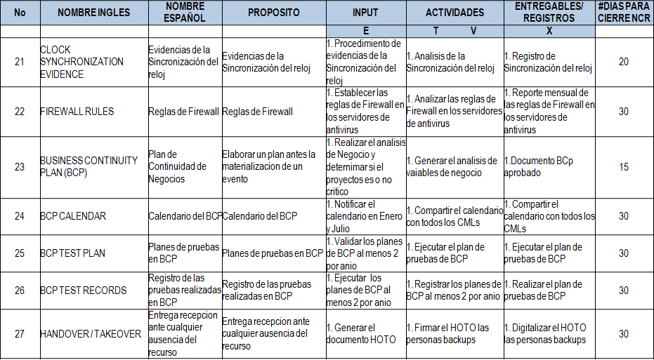

Slide 47
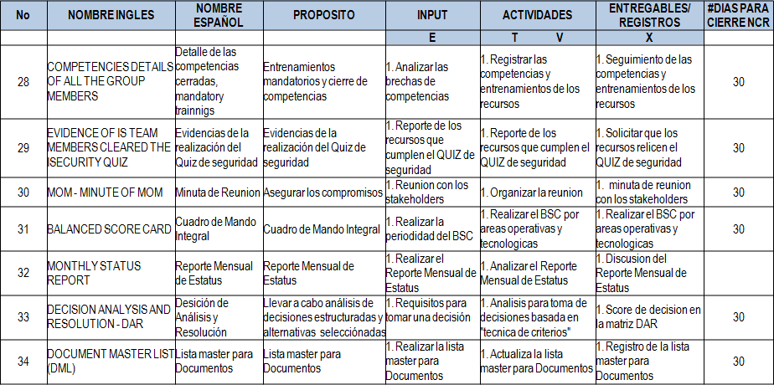

Slide 48
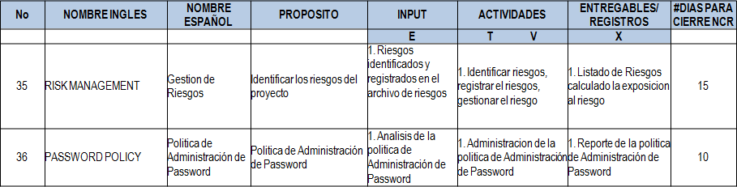

Slide 49
CONCLUSIONES
Es fundamental mencionar que para el auditor en informática conocer los productos de software que han sido creados para apoyar su función, esto por razones económicas y para facilitar el manejo de la información.
La auditoría no es una actividad mecánica, que implique la aplicación de ciertos procedimientos cuyos resultados, una vez llevados a cabo son de de carácter indudable. La auditoría requiere el ejercicio de un juicio profesional, sólido maduro, para juzgar los procedimientos que deben seguirse y estimar los resultados obtenidos

Slide 50




Slide 51



Slide 52
INICIO RECURSO
MULTIMEDIA
Para acceder a este video diríjase a la etiqueta de material de apoyo
https://scholar.google.com.co/scholar?q=simuladores+las+tic&hl=es&as_sdt=0&as_vis=1&oi=scholart

Slide 53


FIN DE GRABACIÓN

